Slide 1
Pasidalijimas praktine patirtimi įgyvendinant Nacionalinio saugumo ir krašto gynybos programą
Vilniaus Tuskulėnų gimnazijos vyr. mokytoja Inga Peslekaitė

Slide 2
Kaip iki to atėjau?
2014 m. kovas – įvykiai Ukrainoje;
2014 m. rugsėjis – įstojimas į LŠS;
Nuo 2016 m. birželio – įvairūs modulio „Pilietis ir šalies gynyba“ kursai;
2019 m. prisidėjau rengiant metodinę medžiagą „Idėjos ugdymui: kaip atskleisti nacionalinio saugumo ir krašto gynybos temas“;
2020 m. rugsėjis – pradėjau dėstyti „Nacionalinio saugumo ir krašto gynybos“ kursą mokykloje.

Slide 3
Kurso pristatymas mokiniams
Pristatytas kursas mokyklos administracijai ir suderintas jo dėstymas;
I pusmečio pabaigoje kursą pristačiau 10 klasės mokiniams;
Mokiniams sudarytos galimybės rinktis 3 skirtingus kursus: (psichologijos (2 val./sav.), ekonomikos ir verslumo (1 val./sav) ir nacionalinio saugumo ir krašto gynybos (1 val./sav.);

Slide 4
Mokinių požiūris
Kursas lengvas, gi ne matematika;
Atėjo nes domina tarnyba LK;
Įdomu ir trūksta žinių;
Vėliau prisijungė (keičiant mokomųjų dalykų lygį pritrūko valandų).

Slide 5




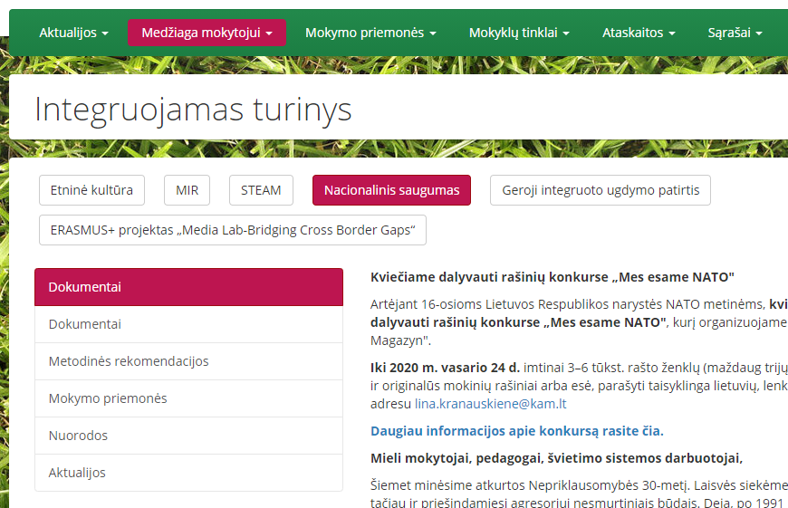
Šaltiniai palengvinantys darbą
mokomoji medžiaga „Idėjos ugdymui: kaip atskleisti nacionalinio saugumo ir krašto gynybos temas“;
„Šalies saugumas ir gynyba“, mokomoji medžiaga Lietuvos bendrojo ugdymo mokyklų mokiniams ir mokytojams;
mokomoji medžiaga „Idėjos ugdymui: kaip atskleisti medijų raštingumo ir nacionalinio saugumo temas“.
Ugdymo sodas (Ugdymo turinys, metodinė medžiaga, integruojamas turinys)
www.kam.lt, žurnalai „Karys“, „Trimitas“ ir kiti šaltiniai...

Slide 6

Veiklos sritis: Šalies nacionalinis saugumas: koncepcija ir jos užtikrinimo būdai, civilio vaidmuo.
Esminiai gebėjimai:
Analizuoja Lietuvos Respublikos teisės aktuose įtvirtintas piliečių teises bei pareigas užtikrinant nacionalinį saugumą.
Lygina karo prievolės atlikimo būdus ir vertina savo asmenines galimybes pasirinkti vieną iš jų.
Remiantis viešąja informacija analizuoja galimas grėsmes šalies saugumui, pateikia išvadas.
Parengtos pamokos:
Nacionalinio saugumo samprata (2-3);
Nacionalinio saugumo samprata istoriniame kontekste (1);
Vidinės ir išorinės grėsmės nacionaliniam saugumui (2);
Gynybos politikos principai (1);
Institucijos užtikrinančios nacionalinį saugumą Lietuvoje (1);
NATO ir Lietuva (2);
Rusijos santykiai su kaimynais. Santykių pavyzdžiai (1);

Slide 7
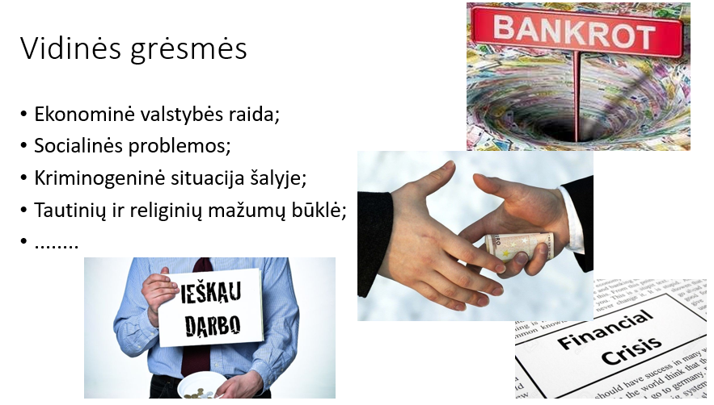
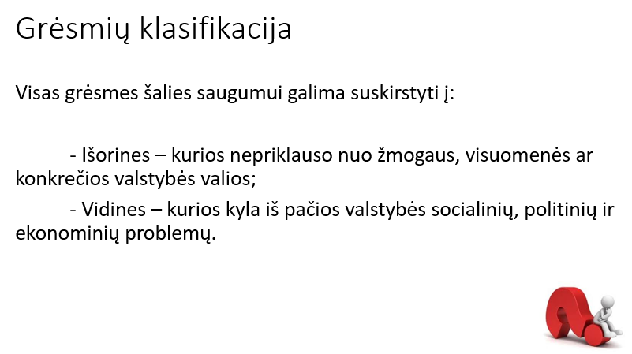
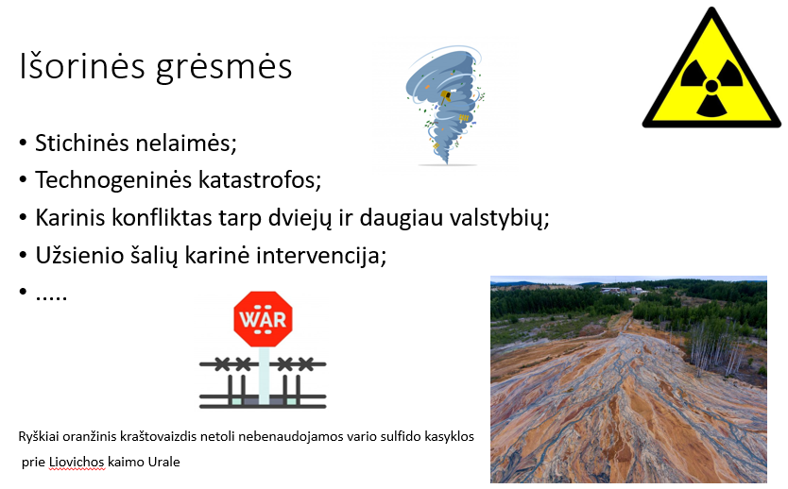
Pamoka: Vidinės ir išorinės grėsmės nacionaliniam saugumui
1 veikla (5-7 min.). „Minčių lietus“, skirtas išsiaiškinti, kokias grėsmes šalies nacionaliniam saugumui geba įvardyti patys mokiniai. Pateikti pasiūlymai buvo užrašyti ant lentos. Taip pat išsiaiškinome, kuo remiantis mokiniai įvardijo tokias grėsmes.(*)
2 veikla (5-10 min.). Trumpas vidinių ir išorinių grėsmių pristatymas.

Slide 8
Grėsmių lentelė
3 veikla(25–30 min.). Darbas grupėse, siekiant išsiaiškinti ir pavyzdžiais pagrįsti esamas ir galimas išorines grėsmes šalies nacionaliniam saugumui. Nagrinėjama VSD ir Antrojo departamento prie KAM parengta ataskaita „GRĖSMIŲ NACIONALINIAM SAUGUMUI VERTINIMAS 2020“. Nagrinėdami ataskaitą mokiniai pildė pateiktą lentelę.(*)
GRĖSMĖS | ASMENINIS SAUGUMAS | NACIONALINIS SAUGUMAS | GLOBALUS SAUGUMAS
SOCIALINĖS | Nusikalstamumas |  | Nusikalstamumas
EKONOMINĖS |  | Energetinė priklausomybė (BRELL energetinis žiedas)
KARINĖS |  | Karinė intervencija
EKOLOGINĖS |  |  | Klimato atšilimas
POLITINĖS | Žmogaus teisių pažeidimai

Slide 9
Įsivertinimas
Šį kartą pasirinkau pirmąjį įsivertinimo variantą.
Darbą grupėse mokiniai vertino pagal „pyrago padalijimo“ principą. Mokiniai nusibraižę apskritimą, kurį vėliau padalijo į skirtingas ar lygias dalis priklausomai nuo grupės narių indėlio į gautą bendrą rezultatą.
Įvertinus atliktą kiekvienos grupės darbą, pagal „padalintą pyragą“ įvertinau kiekvieno mokinio darbą pažymiu.

